Slide 1

Algoritmos y Programación I
Curso Essaya - 95.11 Clase 8 Tipo de Dato Abstracto (TDA) - Modularización

Slide 2
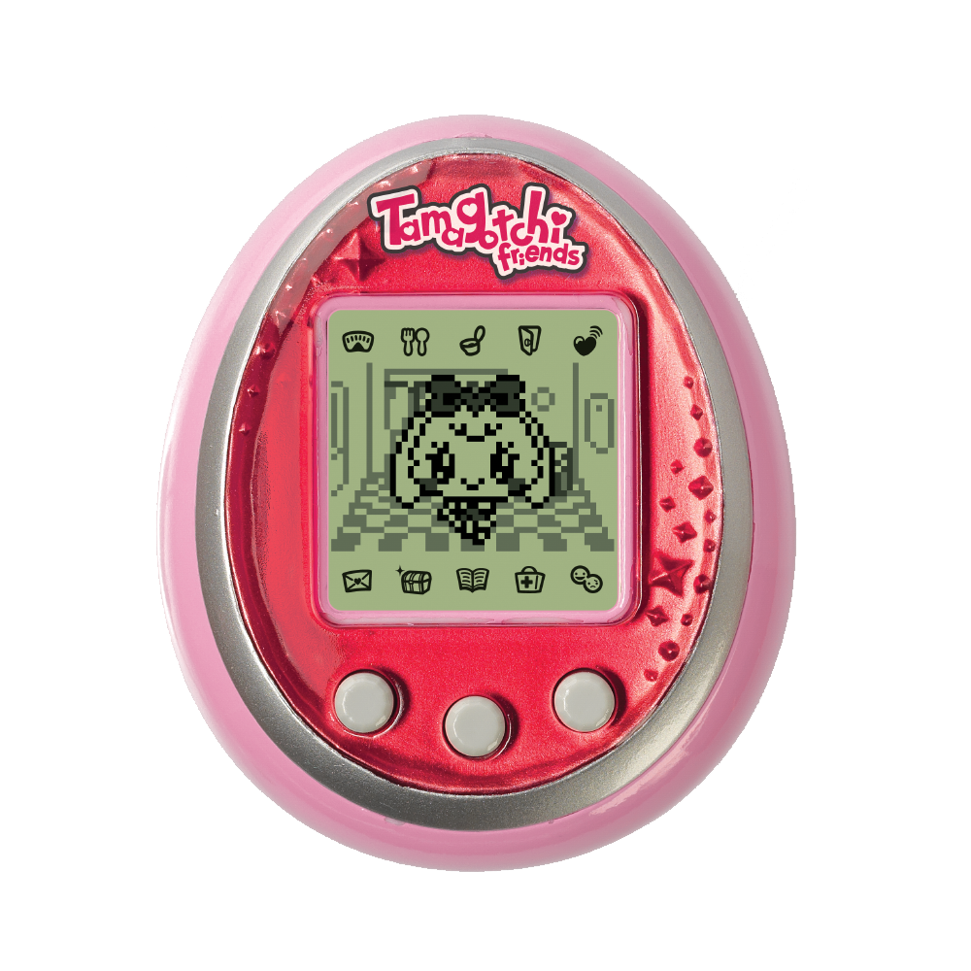

Slide 3
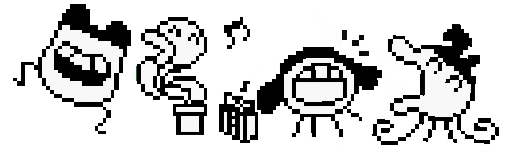
Tamagotchi
estado de ánimo
hambre
energía
⏳
⬇ ánimo
⬆ hambre
⬇ energía
dormir
jugar
alimentar
⬆ energía
⬆ ánimo
⬇ hambre
⬆ hambre
⬇ energía
⬆ ánimo

Slide 4
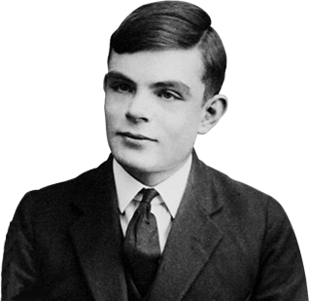

¿struct tamagotchi? ¿int[3]?
¿int? ¿long? ¿float? ¿double?
¿0-10? ¿0-100? ¿0.0-1.0?

Slide 5
TDA tamagotchi_t
tamagotchi_t *tamagotchi_crear();
void tamagotchi_pasar(tamagotchi_t *);
void tamagotchi_dormir(tamagotchi_t *);
void tamagotchi_jugar(tamagotchi_t *);
void tamagotchi_alimentar(tamagotchi_t *);
// 0.0 - 1.0
float tamagotchi_animo(tamagotchi_t *);
float tamagotchi_hambre(tamagotchi_t *);
float tamagotchi_energia(tamagotchi_t *);
void tamagotchi_destruir(tamagotchi_t *);

Slide 6
int main() {
tamagotchi_t *t = tamagotchi_crear();
if (t == NULL) {
return 1;
}
...
tamagotchi_pasar(t);
...
if (tamagotchi_hambre(t) > 0.5f) {
tamagotchi_alimentar(t);
}
...
tamagotchi_destruir(t);
return 0;
}

Slide 7
typedef struct {
// Invariantes de representación:
int8_t animo; // 0 <= animo <= 100
int8_t hambre; // 0 <= hambre <= 100
int8_t energia; // 0 <= energia <= 100
} tamagotchi_t;
Las invariantes de representación serán precondiciones y postcondiciones de todas las funciones del TDA.

Slide 8
tamagotchi_t *tamagotchi_crear() {
tamagotchi_t *t = malloc(sizeof(struct tamagotchi));
if (t == NULL) {
return NULL;
}
t->animo = t->hambre = t->energia = 50;
return t;
}
void tamagotchi_destruir(tamagotchi_t *t) {
free(t);
}

Slide 9
float convertir_a_float(uint8_t v) {
return v / 100.0f;
}
float tamagotchi_animo(tamagotchi_t *t) {
return convertir_a_float(t->animo);
}
float tamagotchi_hambre(tamagotchi_t *t) {
return convertir_a_float(t->hambre);
}
float tamagotchi_energia(tamagotchi_t *t) {
return convertir_a_float(t->energia);
}

Slide 10
int8_t dec(int8_t v) {
return max(0, v - 10);
}
int8_t inc(int8_t v) {
return min(100, v + 10);
}
void tamagotchi_pasar(tamagotchi_t *t) {
t->animo = dec(t->animo);
t->hambre = inc(t->hambre);
t->energia = dec(t->energia);
}

Slide 11
Modularización

Slide 12
tamagotchi.c
typedef struct {...} tamagotchi_t;
tamagotchi_t *tamagotchi_crear() {...}
int8_t dec(int8_t v) {...}
int8_t inc(int8_t v) {...}
void tamagotchi_pasar(tamagotchi_t *) {...}
void tamagotchi_dormir(tamagotchi_t *) {...}
void tamagotchi_jugar(tamagotchi_t *) {...}
void tamagotchi_alimentar(tamagotchi_t *) {...}
float convertir_a_float(uint8_t v) {...}
float tamagotchi_animo(tamagotchi_t *) {...}
float tamagotchi_hambre(tamagotchi_t *) {...}
float tamagotchi_energia(tamagotchi_t *) {...}
void tamagotchi_destruir(tamagotchi_t *) {...}
int main(void) {...}

Slide 13
TDA tamagotchi_t
tamagotchi_t *tamagotchi_crear();
void tamagotchi_pasar(tamagotchi_t *);
void tamagotchi_dormir(tamagotchi_t *);
void tamagotchi_jugar(tamagotchi_t *);
void tamagotchi_alimentar(tamagotchi_t *);
// 0.0 - 1.0
float tamagotchi_animo(tamagotchi_t *);
float tamagotchi_hambre(tamagotchi_t *);
float tamagotchi_energia(tamagotchi_t *);
void tamagotchi_destruir(tamagotchi_t *);

Slide 14
tamagotchi.c
typedef struct {...} tamagotchi_t;
tamagotchi_t *tamagotchi_crear() {...}
int8_t dec(int8_t v) {...}
int8_t inc(int8_t v) {...}
void tamagotchi_pasar(tamagotchi_t *) {...}
void tamagotchi_dormir(tamagotchi_t *) {...}
void tamagotchi_jugar(tamagotchi_t *) {...}
void tamagotchi_alimentar(tamagotchi_t *) {...}
float convertir_a_float(uint8_t v) {...}
float tamagotchi_animo(tamagotchi_t *) {...}
float tamagotchi_hambre(tamagotchi_t *) {...}
float tamagotchi_energia(tamagotchi_t *) {...}
void tamagotchi_destruir(tamagotchi_t *) {...}
int main(void) {...}

Slide 15
tamagotchi.h
#include
#include
tamagotchi.c
main.c

Slide 16
main.c
#include "tamagotchi.h"
int main() {
tamagotchi_t *t = tamagotchi_crear();
if (t == NULL) {
return 1;
}
...
tamagotchi_pasar(t);
...
if (tamagotchi_hambre(t) > 0.5f) {
tamagotchi_alimentar(t);
}
...
tamagotchi_destruir(t);
return 0;
}

Slide 17
tamagotchi.h
typedef struct tamagotchi {
// Invariantes de representación:
int8_t animo; // 0 <= animo <= 100
int8_t hambre; // 0 <= hambre <= 100
int8_t energia; // 0 <= energia <= 100
} tamagotchi_t;
Pero de esta manera Barbara tiene acceso a los atributos internos...

Slide 18
tamagotchi.h
typedef struct tamagotchi tamagotchi_t;
tamagotchi.c
#include "tamagotchi.h"
struct tamagotchi {
// Invariantes de representación:
int8_t animo; // 0 <= animo <= 100
int8_t hambre; // 0 <= hambre <= 100
int8_t energia; // 0 <= energia <= 100
};
¡Ahora los atributos internos están ocultos para Barbara!

Slide 19
tamagotchi.c
tamagotchi_t *tamagotchi_crear() {
tamagotchi_t *t = malloc(sizeof(struct tamagotchi));
if (t == NULL) {
return NULL;
}
t->animo = t->hambre = t->energia = 50;
return t;
}
void tamagotchi_destruir(tamagotchi_t *t) {
free(t);
}

Slide 20
tamagotchi.c
static float to_float(uint8_t v) {
return v / 100.0f;
}
float tamagotchi_animo(tamagotchi_t *t) {
return to_float(t->animo);
}
float tamagotchi_hambre(tamagotchi_t *t) {
return to_float(t->hambre);
}
float tamagotchi_energia(tamagotchi_t *t) {
return to_float(t->energia);
}

Slide 21
tamagotchi.c
static int8_t dec(int8_t v) {
return max(0, v - 10);
}
static int8_t inc(int8_t v) {
return min(100, v + 10);
}
void tamagotchi_pasar(tamagotchi_t *t) {
t->animo = dec(t->animo);
t->hambre = inc(t->hambre);
t->energia = dec(t->energia);
}

Slide 22
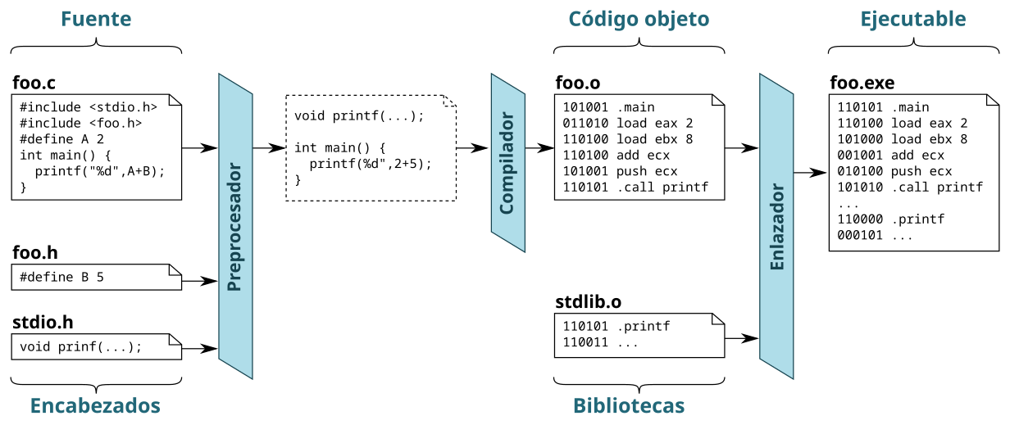
Proceso de compilación
REPASO
gcc -c
gcc

Slide 23

Módulo main
Módulo tamagotchi
tamagotchi.h
#include "tamagotchi.h"
#include "tamagotchi.h"
main.c
tamagotchi.c
gcc -c main.c
gcc -c tamagotchi.c
main.o
tamagotchi.o
gcc main.o tamagotchi.o -o tam
tam

Slide 24
Módulo polilínea
Módulo main
Módulo vector
Módulo tamagotchi
pl.h
vector.h
tam.h
pl.c
main.c
vector.c
tam.c
pl.o
main.o
vector.o
tam.o
tp

Slide 25
Función pública
Módulo A
Módulo B
B.h
int b(char *);
A.c
B.c
#include "B.h"
void a() {
int x = b("hola");
}
#include "B.h"
int b(char *) {
...
}

Slide 26
Función pública: extern (opcional)
Módulo A
Módulo B
B.h
extern int b(char *);
A.c
B.c
#include "B.h"
void a() {
int x = b("hola");
}
#include "B.h"
int b(char *) {
...
}

Slide 27
Función privada
Módulo A
Módulo B
B.h
int b(char *);
A.c
B.c
#include "B.h"
void a() {
int x = b("hola");
}
#include "B.h"
float f() {...}
int b(char *) {...}

Slide 28
Función privada
Módulo A
Módulo B
B.h
int b(char *);
A.c
B.c
#include "B.h"
int f(double x) {...}
void a() {
int x = b("hola");
}
#include "B.h"
float f() {...}
int b(char *) {...}
✕
✕

Slide 29
Función privada: static
Módulo A
Módulo B
B.h
int b(char *);
A.c
B.c
#include "B.h"
static int f(double x) {...}
static void a() {
int x = b("hola");
}
#include "B.h"
static float f() {...}
int b(char *s) {...}
✓
✓

Slide 30
Variable global pública
Módulo A
Módulo B
B.h
const int g = 42;
✕
A.c
B.c
#include "B.h"
static void a() {
printf("%d", g);
}
#include "B.h"
static void b() {
printf("%d", g);
}

Slide 31
Variable global pública: extern
Módulo A
Módulo B
B.h
extern const int g;
✓
A.c
B.c
#include "B.h"
static void a() {
printf("%d", g);
}
#include "B.h"
const int g = 42;
static void b() {
printf("%d", g);
}

Slide 32
Variable global privada: static
Módulo A
Módulo B
B.h
A.c
B.c
#include "B.h"
static const float g[30];
static void a() {
printf("%f", g[0]);
}
#include "B.h"
static const int g = 42;
static void b() {
printf("%d", g);
}

Slide 33
Variable local estática: static
Módulo A
Módulo B
B.h
A.c
B.c
#include "B.h"
#include "B.h"
static void b() {
static int g = 42;
g++;
printf("%d", g);
}

Slide 34
Inclusión múltiple
Módulo A
A.h
B.h
#include "B.h"
#include "C.h"
#include "C.h"
✕
C.h
...
A.c
#include "A.h"

Slide 35
Protección contra inclusión múltiple
Módulo A
A.h
B.h
#include "B.h"
#include "C.h"
#include "C.h"
✓
C.h
#ifndef C_H
#define C_H
...
#endif
A.c
#include "A.h"

Slide 36
Bonus tracks

Slide 37
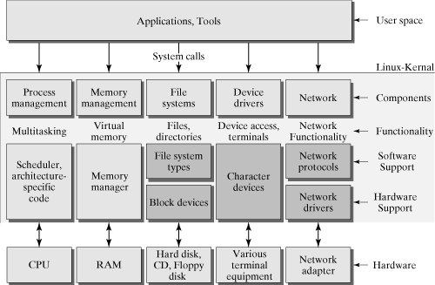
Linux
Diseño en capas
https://makelinux.github.io/kernel/map/

Slide 38
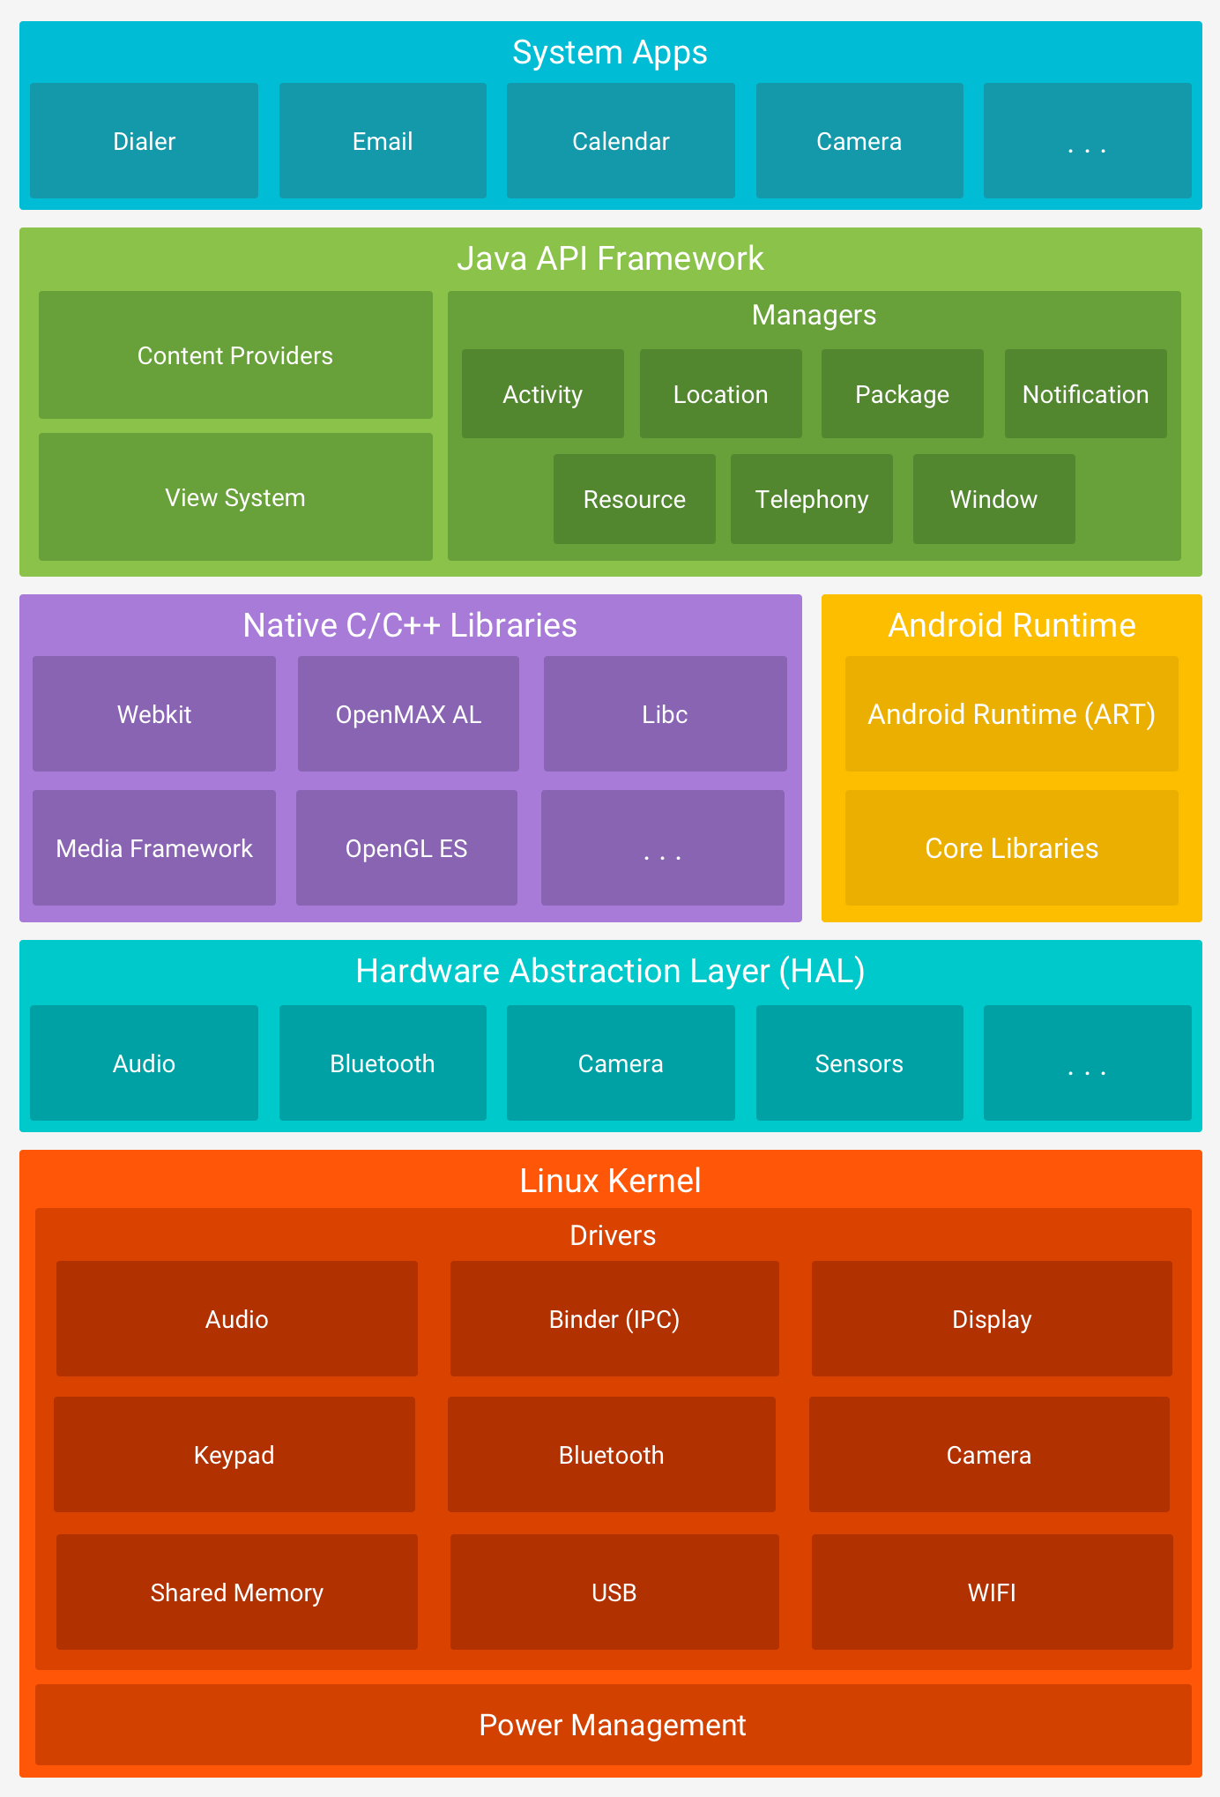
Android
Diseño en capas

Slide 39
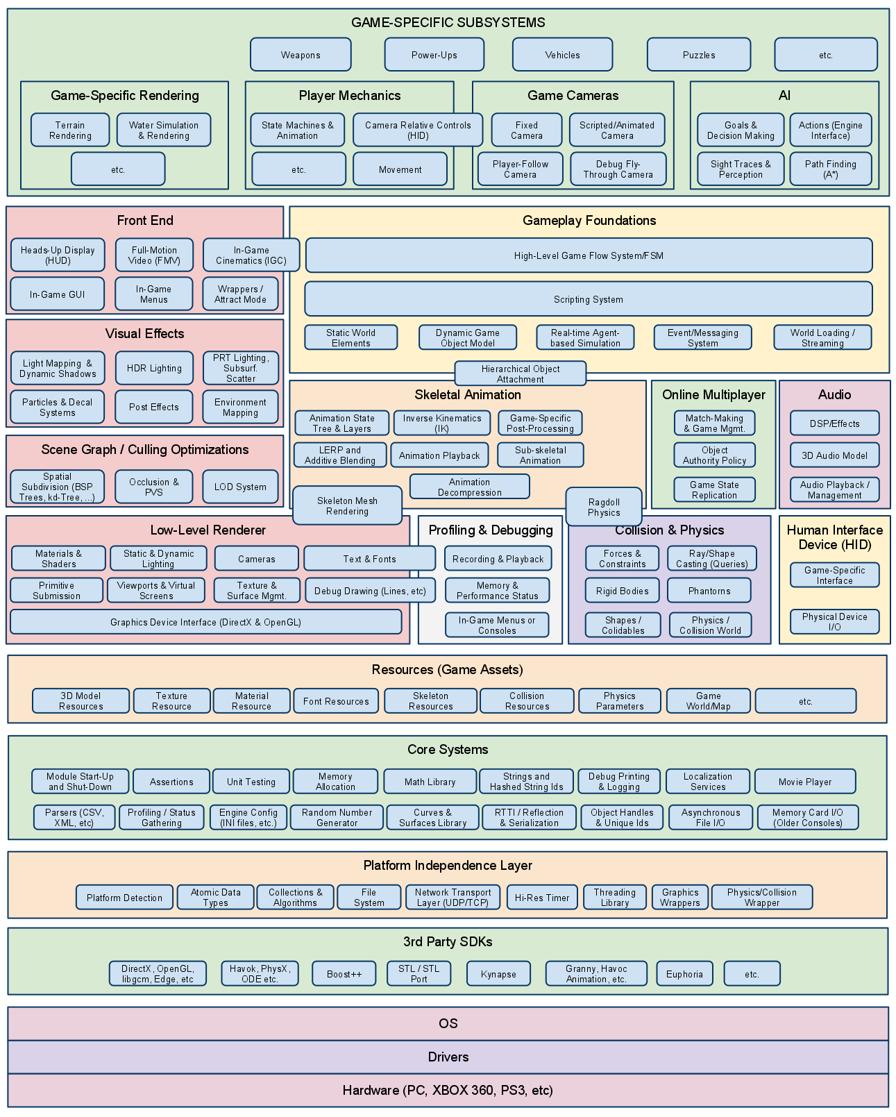
CryEngine
Diseño en capas

Slide 40
Automatización del proceso de compilación

Slide 41
tamagotchi.h
main.c
tamagotchi.c
gcc -c main.c
gcc -c tamagotchi.c
main.o
tamagotchi.o
gcc main.o tamagotchi.o -o tam
tam

Slide 42
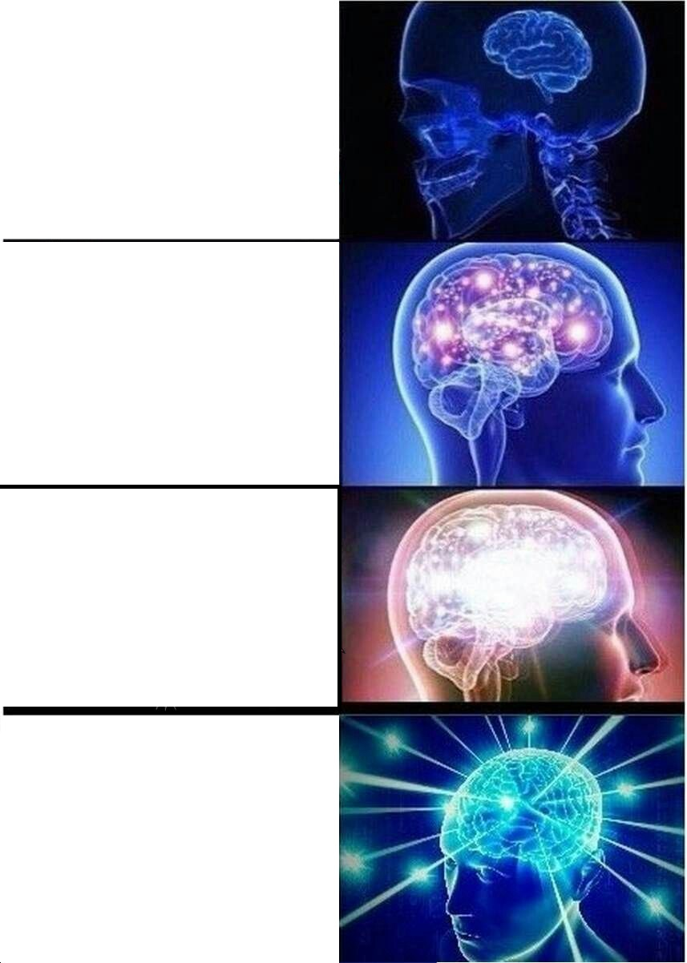
Compilación a mano
$ gcc -Wall -std=c99 -pedantic -g -c main.c
$ gcc -Wall -std=c99 -pedantic -g -c tamagotchi.c
$ gcc -Wall -std=c99 -pedantic -g -lm main.o tamagotchi.o -o main

Slide 43
Script
compilar.sh
gcc -Wall -std=c99 -pedantic -g -c main.c
gcc -Wall -std=c99 -pedantic -g -c tamagotchi.c
gcc -Wall -std=c99 -pedantic -g -lm main.o tamagotchi.o -o main
$ sh compilar.sh

Slide 44
Make
Makefile
all: main
main: main.o tamagotchi.o
gcc -Wall -std=c99 -pedantic -g -lm main.o tamagotchi.o -o main
main.o: main.c tamagotchi.h
gcc -Wall -std=c99 -pedantic -g -c main.c
tamagotchi.o: tamagotchi.c tamagotchi.h
gcc -Wall -std=c99 -pedantic -g -c tamagotchi.c
$ make

Slide 45
Makefile enchulado
Makefile
CFLAGS=-Wall -std=c99 -pedantic -g
LDLIBS=-lm
all: main
main: main.o tamagotchi.o
gcc $(CFLAGS) $(LDLIBS) main.o tamagotchi.o -o main
main.o: main.c main.h
gcc $(CFLAGS) -c main.c
tamagotchi.o: tamagotchi.c vector.h
gcc $(CFLAGS) -c tamagotchi.c
clean:
rm -vf *.o main

Slide 46

Makefile más enchulado
Makefile
PROGRAM=main
CC=gcc
CFLAGS=-Wall -std=c99 -pedantic -g
LDFLAGS=-lm
all: $(PROGRAM)
$(PROGRAM): main.o tamagotchi.o
$(CC) $(CFLAGS) $(LDFLAGS) main.o tamagotchi.o -o $(PROGRAM)
main.o: main.c main.h
$(CC) $(CFLAGS) -c main.c
tamagotchi.o: tamagotchi.c tamagotchi.h
$(CC) $(CFLAGS) -c tamagotchi.c
clean:
rm -vf *.o $(PROGRAM)

Slide 47


